Slide 1

CONNAÎTRE DIEU
Leçon 2 pour le 11 avril 2026

Slide 2
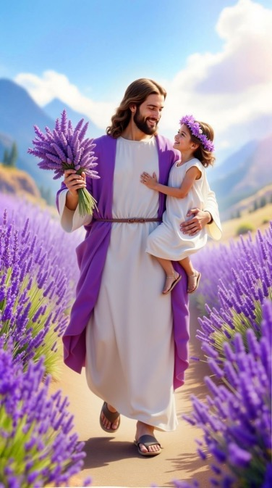
La loi de Dieu, par sa nature même, est immuable. C'est une révélation de la volonté et du caractère de son Auteur. « Dieu est amour » (1 Jean 4.8), et sa loi est amour.
Ses deux grands principes sont l'amour de Dieu et l'amour du prochain. « L'amour est donc l'accomplissement de la loi » (Romains 13.10).
Le caractère de Dieu est justice et vérité ; telle est aussi la nature de sa loi. Le psalmiste déclare : « Ta loi est vérité », et « Tous tes commandements sont justice » (Psaume 119.142,172).
De son côté, l'apôtre Paul nous dit : « La loi est sainte ; le commandement est saint, juste et bon » (Romains 7.12).
Une telle loi, étant l'expression de l'esprit et de la volonté de Dieu, doit être aussi éternelle que son Auteur.
(Ellen G. White, Le Grand Espoir, p. 341)

Slide 3
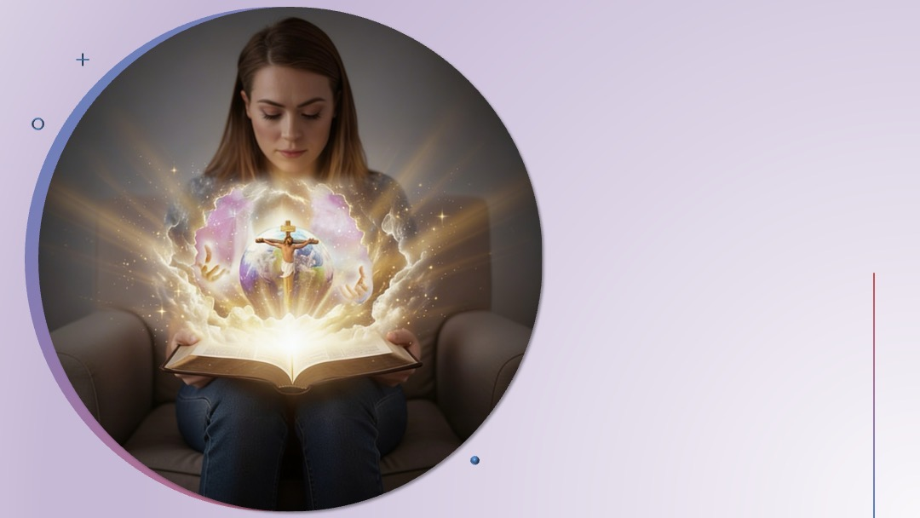
« Or, la vie éternelle, c’est qu’ils te connaissent, toi, le seul vrai Dieu, et celui que tu as envoyé, Jésus-Christ »
(Jean 17.3)

Slide 4
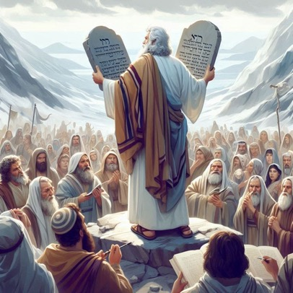
L'homme créé à l'image de Dieu était en parfaite harmonie avec la nature et la loi du Créateur. Les principes de la justice étaient écrits dans son cœur.
Mais le péché l'a séparé de Dieu. Il ne réfléchit plus l'image divine. Il est en guerre avec les saints principes de sa loi. ...
Mais « Dieu a tant aimé le monde qu'il a donné son Fils unique » (Jean 3.16), afin de réconcilier l'homme avec lui-même.
Par les mérites de Jésus, l'accord a été rétabli entre le Créateur et sa créature ;
Celle-ci, renouvelée par la grâce divine, mise en possession d'une vie nouvelle, est transformée par une nouvelle naissance.
"Le premier pas vers la réconciliation avec Dieu, c'est la conviction du péché. ... « C'est par la loi que vient la connaissance du péché » (Romains 3.20). Pour voir sa culpabilité, il faut que le pécheur se compare avec la grande règle de la justice divine. C'est un miroir fidèle qui donne l'image d'un caractère parfait, et qui rend le pécheur capable de discerner ses défauts. »
Puissance de la grâce, p. 20, 12 janvier

Slide 5
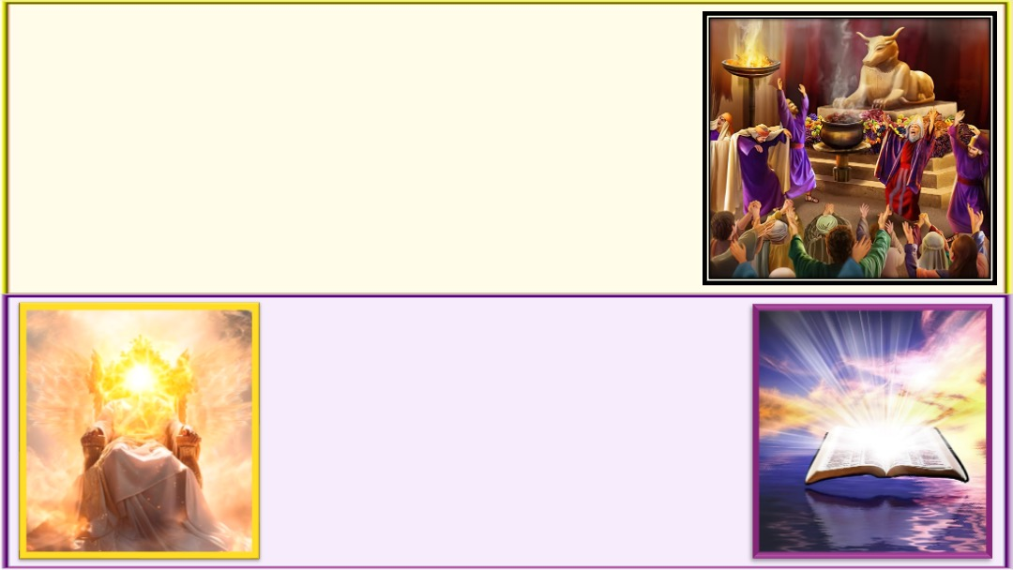
Notre connaissance de Dieu a été dégradée par le péché. On a tenté de le représenter sous forme d'idoles à l'apparence d'animaux ou de personnes. On l'a dépeint comme capricieux ou tyrannique. En définitive, l'humanité s'est fabriqué une image de Dieu à sa propre ressemblance.
Mais comment est Dieu en réalité ? Est-il si grand que le comprendre dépasse notre portée ? Certes, quelle que soit notre application, notre esprit ne peut saisir Dieu pleinement. Nous avons besoin d'aide.
Mais l'aide est déjà venue. Veux-tu savoir comment il est vraiment ?
Dans la Bible, nous avons la révélation authentique de la nature de Dieu.
Les attributs de Dieu.
Le caractère de Dieu :
Dieu est saint.
Dieu est amour.
Connaître Dieu :
Dieu révélé dans la Création.
Dieu révélé en Jésus (Emmanuel).

Slide 6
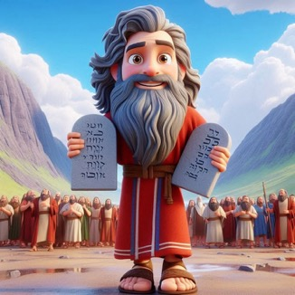

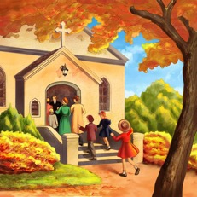
Une image plus claire de Dieu Toute la lumière du passé, toute celle qui brille à l'heure actuelle et qui se projette dans l'avenir, cette lumière telle qu'elle nous est révélée dans la Parole de Dieu, est offerte à toute âme qui veut bien la recevoir.
Sa gloire, qui est la gloire même du caractère du Christ, doit être manifestée dans tout chrétien, dans toute famille, dans toute église, ainsi que dans le ministère de la Parole et dans toute institution établie par le peuple de Dieu. Le Seigneur les destine à être des témoins de ce qui peut être fait en faveur du monde. Tous attestent la puissance salvatrice des vérités évangéliques.
Le monde doit avoir une représentation du caractère divin en contemplant, dans l’Église, la bonté, la miséricorde, la justice et l'amour de Dieu. (c’est nous qui mettons en évidence)…
Si nous sommes en relations étroites avec le Seigneur, nous sommes ses ministres, même s'il ne nous arrive peut-être jamais de prêcher devant une assemblée. Nous sommes ouvriers avec Dieu lorsque nous réfléchissons dans le monde la perfection de son caractère.
Notre mission est de restaurer l'image de Dieu en l'homme par la grâce abondante que Dieu nous donne en Jésus-Christ.
Puissance de la Grâce, p. 230, 9 août.

Slide 7

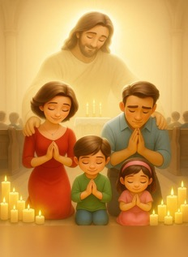
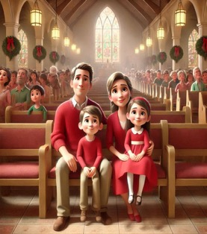
LES ATTRIBUTS DE DIEU

Slide 8

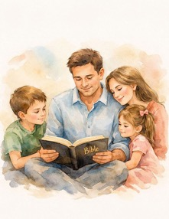
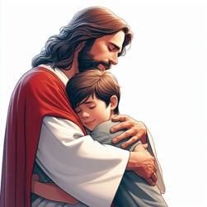
Mais le plan de la rédemption avait un but bien plus vaste encore que le salut de l'humanité. Ce plan n'était pas seulement destiné à faire respecter la loi de Dieu par les habitants de notre petite planète. Il s'agissait de justifier le caractère de Dieu devant les habitants des autres mondes. C'est à cela que le Sauveur faisait allusion quand il disait, immédiatement avant sa crucifixion :
« C'est maintenant qu'a lieu le jugement de ce monde ; maintenant le prince de ce monde va être jeté dehors. Et moi, quand j'aurai été élevé de la terre, j'attirerai tout à moi. » (Jean 12.31,32.)
La mort du Fils de Dieu allait rendre le ciel accessible aux hommes, mais elle allait aussi justifier devant tout l'univers l'attitude de Dieu et de son Fils concernant la révolte de Satan. Elle établirait la perpétuité de sa loi et révélerait la nature et les résultats du péché.
(Ellen G. White, Patriarches et Prophètes, p. 46, 47

Slide 9
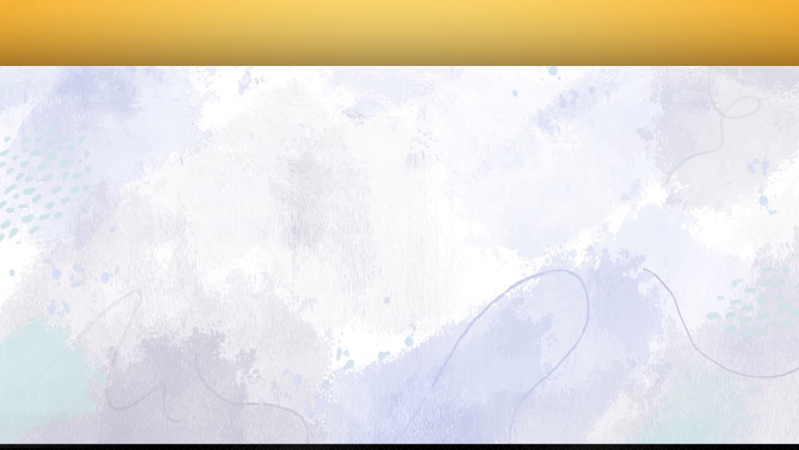

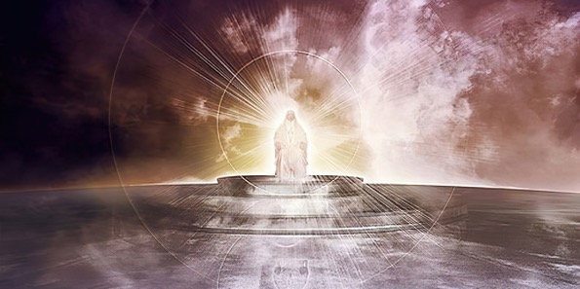
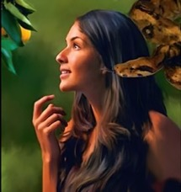
“Éternel, Dieu des armées, qui est comme toi ?
Tu es puissant, Éternel, et ta fidélité t'environne” (Psaumes 89.8)
LES ATTRIBUTS DE DIEU
La Bible offre l'image de Dieu la plus fidèle, claire et cohérente. L'une des façons dont elle nous permet de le connaître, c'est à travers ses attributs.
QUELQUES ATTRIBUTS DE DIEU
Tout-Puissant (Genèse 17.1)
Omniscient (1 Jean 3.20)
Connaissant l'avenir (Ésaïe 46.10)
Juste (Psaumes 11.7)
Miséricordieux (Deutéronome 4.31)
De son côté, Satan a tenté dès le commencement de déformer le caractère de Dieu, le présentant comme un Dieu égoïste qui ne cherche que son propre intérêt (Genèse 3.4-5).
Patient et consolateur (Romains 15.5)
Dispensateur de grâce (Romains 3.24)
Pardonnant (Psaumes 86.5)
Souverain (Psaumes 47.8)
Éternel (Genèse 21.33)

Slide 10
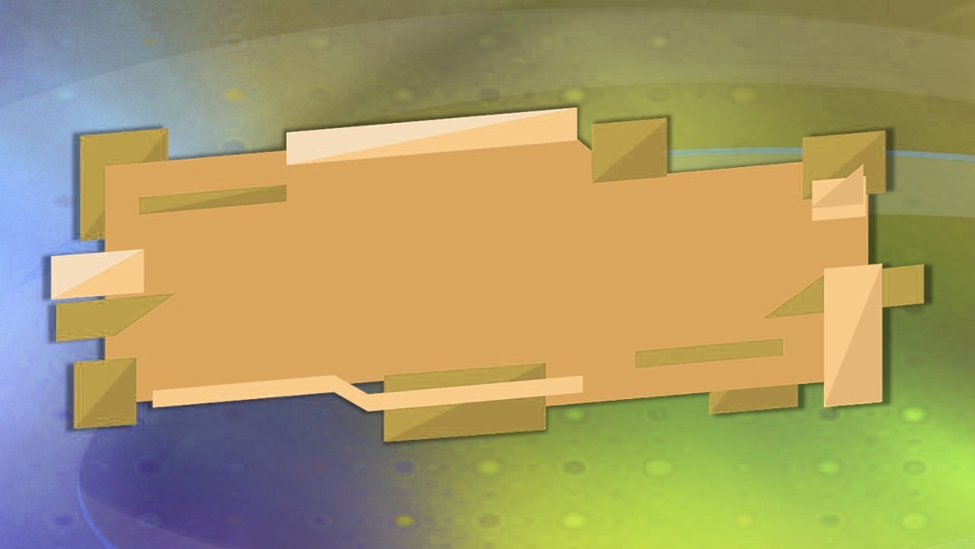
LE CARACTÈRE DE DIEU

Slide 11
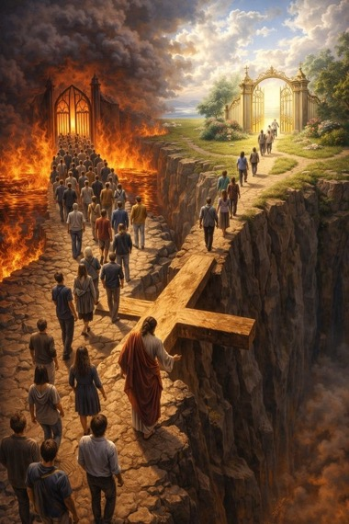

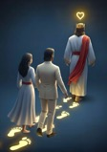
Dieu dans la Création
« Si, avant de croire, nous prenons conseil de nos doutes et de nos craintes, ou si nous voulons résoudre tous les points qui pourraient nous paraître obscurs, nos difficultés ne feront qu'augmenter.
Mais si nous venons à Dieu dans le sentiment de notre impuissance et de notre dépendance ; si, avec une foi humble et confiante, nous exposons
nos besoins à celui dont la sagesse est infinie, à celui qui voit tout, il entendra nos cris et il fera briller sa lumière dans nos cœurs.
Par la prière sincère, nous sommes mis en rapport avec la Sagesse infinie.
Nous pouvons ne pas avoir, au moment où nous prions, de preuve spéciale que le Seigneur se penche sur nous avec compassion et amour; mais c'est néanmoins le cas. Nous pouvons ne pas sentir son attouchement, mais sa main est sur nous, et cette main nous assure de son amour et de ses tendres compassions. »
(ELLEN G. WHITE. Le Meilleur Chemin, p. 95.

Slide 12

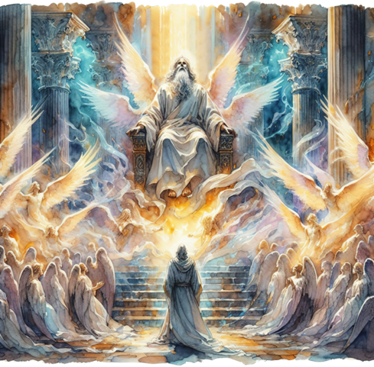
“L'un criait à l'autre et disait : Saint, saint, saint est l'Éternel des armées ! Toute la terre est pleine de sa gloire !” (Ésaïe 6.3)
DIEU EST SAINT
Les anges qui sont auprès de Dieu le louent comme “Saint, saint, saint” (Ésaïe 6.3 ; Apocalypse 4.8). Cet attribut est si intrinsèquement lié à son caractère qu’Ésaïe l’utilise comme nom propre de Dieu : “dit le Saint”
(Ésaïe 40.25 ; 57.15).
Que signifie être saint ? Cela signifie être consacré, mis à part, pur. Nous sommes saints lorsque nous nous séparons du mal et accomplissons l'œuvre que Dieu nous a confiée (Nombres 15.40 ; Lévitique 11.44 ; 1 Pierre 2.9).
Mais comment cela s'applique-t-il à Dieu ?
Il est totalement séparé du mal et n'entretient aucune relation avec le péché.
Cela signifie que, parce qu'il est Saint, son amour est saint, pur et exempt d'égoïsme. Parce qu'il est Saint, son omnipotence est sainte, pure et exempte d'égoïsme. Tous ses attributs sont imprégnés de sainteté et de pureté.

Slide 13

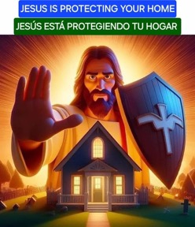
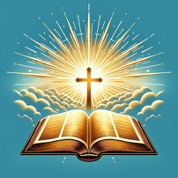

La nature et la révélation témoignent de concert l'amour de Dieu. Notre Père céleste est l'Auteur de la vie, de la sagesse et de la joie.
Contemplez les merveilles de la nature. Constatez leur parfaite adaptation aux besoins et au bien-être, non seulement de l'homme, mais de tout être vivant.
Le soleil et la pluie qui égayent et rafraîchissent la terre ; les montagnes, les mers, les plaines ; tout nous parle de l'amour du Créateur.
C'est Dieu qui subvient aux besoins de toutes les créatures. Ces belles paroles du psalmiste rendent hommage à sa touchante sollicitude :
« Les yeux de tous espèrent en toi, et tu leur donnes la nourriture en son temps. Tu ouvres ta main, et tu rassasies à souhait tout ce qui a vie. » (Psaume 145.15,16.)
(ELLEN G. WHITE. Le Meilleur Chemin, p. 7-8.

Slide 14

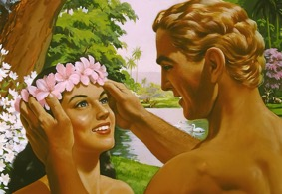
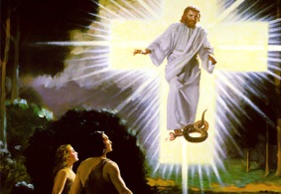
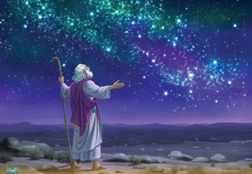
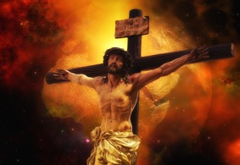

DIEU EST AMOUR
“Et nous, nous avons connu l'amour que Dieu a pour nous, et nous y avons cru. Dieu est amour ; et celui qui demeure dans l'amour demeure en Dieu, et Dieu demeure en lui” (1 Jean 4.16 NEG 1979)
Dieu non seulement possède l'amour ou le communique (bien qu'il fasse les deux), mais “Dieu EST amour” (1 Jean 4.8, 16). Tout comme la sainteté, l'amour fait partie intrinsèque de la nature divine.
Par amour, il créa l'être humain homme et femme, et leur “ordonna” de s'aimer (Genèse 2.24)
Par amour, lorsqu'Adam et Ève péchèrent, il les chercha et leur donna espérance (Genèse 3.9, 15)
Par amour, il conclut une alliance avec Abraham et promit des bénédictions pour toute l'humanité (Genèse 26.4)
Par amour, il livra son Fils — Jésus-Christ — pour mourir pour nos péchés
(Jean 3.16)
Comment puis-je répondre à son amour ?
“Pour nous, nous l’aimons, parce qu’il nous a aimés le premier” (1 Jean 4.19).
Notes:
SmartArt con imágenes grandes (los cuatro “por amor”)

Slide 15
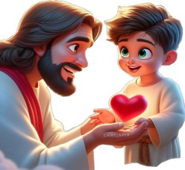
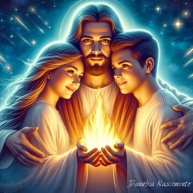
La nature et la révélation témoignent de concert l'amour de Dieu. Notre Père céleste est l'Auteur de la vie, de la sagesse et de la joie.
Contemplez les merveilles de la nature. Constatez leur parfaite adaptation aux besoins et au bien-être, non seulement de l'homme, mais de tout être vivant.
Le soleil et la pluie qui égayent et rafraîchissent la terre ; les montagnes, les mers, les plaines ; tout nous parle de l'amour du Créateur.
C'est Dieu qui subvient aux besoins de toutes les créatures. Ces belles paroles du psalmiste rendent hommage à sa touchante sollicitude :
« Les yeux de tous espèrent en toi, et tu leur donnes la nourriture en son temps. Tu ouvres ta main, et tu rassasies à souhait tout ce qui a vie. » (Psaume 145.15,16.)
(ELLEN G. WHITE.
Le Meilleur
Chemin, p. 7-8. )
Dieu créa l'homme saint et parfaitement heureux. Notre terre, au sortir des mains de notre Créateur, ne portait pas la moindre trace de corruption, ni la plus légère ombre de malédiction. C'est la transgression de la loi de Dieu – loi d'amour – qui a été la cause de la mort et de tous nos maux. Néanmoins, l'amour divin se manifeste au sein même de la souffrance. Il est écrit qu'à cause de l'homme le sol fut maudit (voir Genèse 3.17). Mais les épines et les chardons, les difficultés et les épreuves qui assombrissent notre pèlerinage terrestre, nous ont été départis pour notre bien ;

Slide 16

« Mais laissons de côté ces manifestations moins importantes pour contempler Dieu en Jésus. En regardant à Jésus nous comprenons que c’est la gloire de notre Dieu de donner. « Je ne fais rien de moi-même », affirmait le Christ ; « le Père qui est vivant m’a envoyé, et ... je vis par le Père ». « Je ne cherche pas ma gloire », mais la gloire de celui qui m’a envoyé. (Jean 8.28 ; 6.57 ; 8.50
CONNAÎTRE DIEU

Slide 17



DIEU RÉVÉLÉ DANS LA CRÉATION
“Les cieux racontent la gloire de Dieu, et l'étendue manifeste l'œuvre de ses mains” (Psaumes 19.1)
La Bible commence par nous parler de Dieu comme אֱלֹהִ֑ים (elohim). Bien que la traduction littérale de ce titre soit “dieux”, il est employé comme un mot singulier. Quelque chose comme “Au commencement créa Dieux les cieux et la terre” (Genèse 1.1).
Il nous présente le Créateur qui, par la Parole [Jésus-Christ], et avec l'intervention de l'Esprit, est puissant pour faire surgir tout ce qui existe (Genèse 1.1-3 ; Jean 1.1-3 NEG).
Au chapitre 2 de la Genèse, un nom personnel est ajouté pour Dieu : יְהוָ֥ה (yahweh). Il ne se contente plus de parler pour que cela soit. Il prend l'homme et le façonne de ses mains. Le Dieu puissant se révèle comme un Dieu personnel, proche.
Il nous touche, nous parle, nous enseigne, nous confie notre tâche… il nous aime.

Slide 18
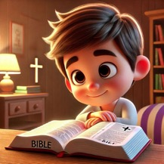
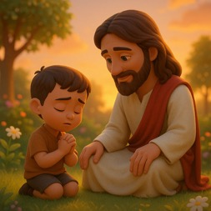
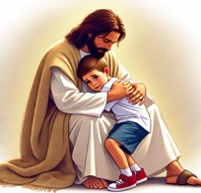
« Le caractère de Dieu n'a pas changé. Il est le même, le Dieu jaloux, aujourd'hui comme hier lorsqu'il donna sa loi sur Mont Sinaï et qu'il l'écrivit sur des tables de pierre de son propre doigt.
Ceux qui foulent aux pieds la sainte loi de Dieu peuvent toujours dire : « Je suis sanctifié. » Or, être vraiment sanctifié et prétendre l'être sont deux choses différentes
« En cachant sa divinité sous son humanité, le Seigneur de vie et de gloire a montré à l'homme comment Dieu, par le don du Christ, veut nous mettre en rapport avec lui.
Pas de bonheur possible en dehors de la communion avec Dieu. L'homme doit apprendre que notre Père céleste n'a de repos que lorsque son amour peut embrasser le pécheur repentant, transformé par les mérites de l'Agneau sans tache
Toute l'activité des intelligences célestes tend à cette fin. Leur mission consiste, sous la direction de leur Général, à ramener ceux que les transgressions ont éloignés du Père céleste.
Être semblable à Jésus, p. 65, 28 février.

Slide 19

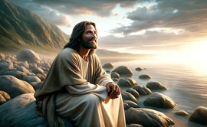
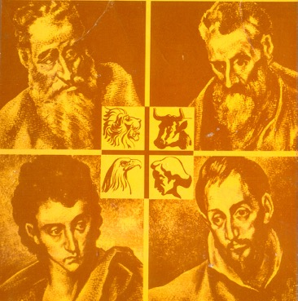
DIEU RÉVÉLÉ EN JÉSUS (EMMANUEL)
“Personne n'a jamais vu Dieu ; le Fils unique, qui est dans le sein du Père, c'est lui qui l'a fait connaître” (Jean 1.18)
Si nous voulons savoir comment est Dieu, connaissons Jésus. Il est Dieu incarné (Jean 1.14), qui s'est révélé lui-même en prenant la nature humaine afin de pouvoir être vu et entendu par nous (Jean 1.18 ; 14.9 ; 1 Jean 5.20).
Il fut annoncé sous un nom prophétique qui indiquait le but de sa vie : Emmanuel, Dieu avec nous (Ésaïe 7.14 ; Matthieu 1.23). Les quatre évangélistes nous le présentent sous différents aspects.
Matthieu
D'un Juif aux Juifs
Il est le Messie qui accomplit les promesses
Marc
D'un Juif aux non-Juifs
Toujours attentif à servir les autres
Luc
D'un non-Juif aux non-Juifs
Humain et compatissant
Jean
D'un Juif aux Juifs et aux non-Juifs
Le donateur de la vie physique et spirituelle

Slide 20
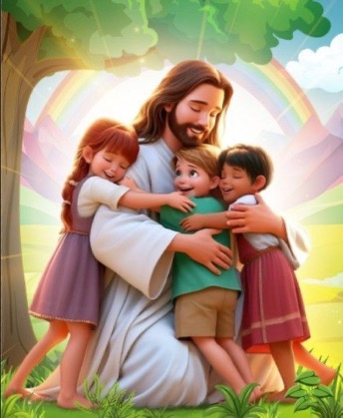
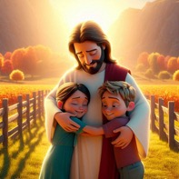
Emmanuel, Dieu avec nous
« Car le Dieu qui a dit :’ Du sein des ténèbres brillera la lumière ‘ a brillé dans notre cœur, pour que resplendisse la connaissance de la gloire de Dieu sur le visage du Christ. » (2 Corinthiens 4.6.)
Dès les jours de l’éternité le Seigneur Jésus-Christ était un avec le Père ; il était « l’image de Dieu » (2 Corinthiens 4.4), l’image de sa grandeur et de sa majesté, « le rayonnement de sa gloire » (Hébreux 1.3).
C’est pour manifester cette gloire qu’il est venu en ce monde. Sur une terre obscurcie par le péché il est venu révéler la lumière de l’amour de Dieu ; il a été « Dieu avec nous ». C’est pour cela que la prophétie avait annoncé : « On lui donnera le nom d’Emmanuel. » (Matthieu 1.23.)
En venant demeurer parmi nous, Jésus allait révéler Dieu à la fois aux hommes et aux anges. Il était la Parole de Dieu, — la pensée de Dieu devenant perceptible à l’oreille.
Dans la prière qu’il a formulée en faveur de ses disciples il a dit : « Je leur ai fait connaître ton nom, » — « miséricordieux et compatissant, lent à la colère, riche en grâce et en fidélité » (Exode 34.6) — « afin que l’amour dont tu m’as aimé soit en eux, et que moi, je sois en eux » (Jean 17.26).

Slide 21
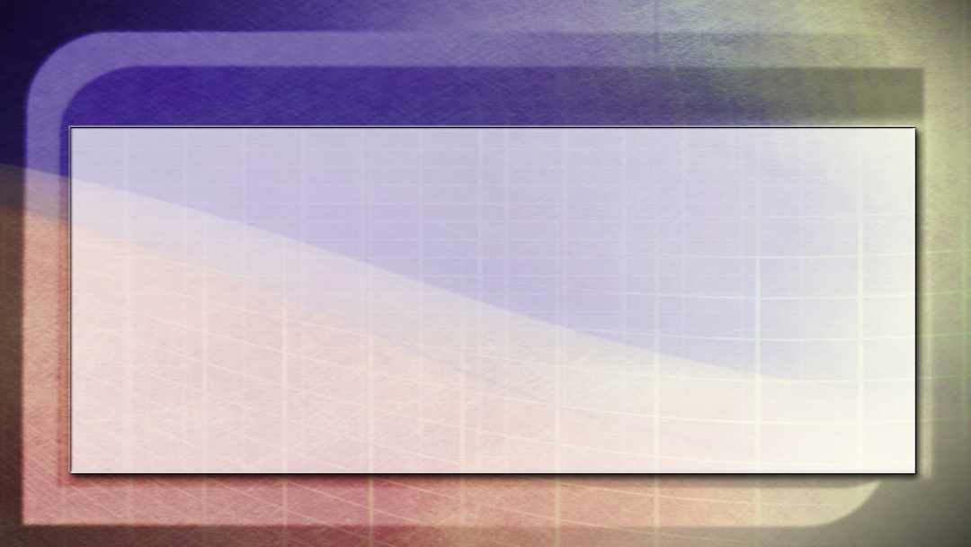

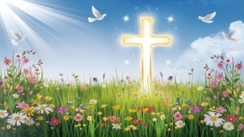
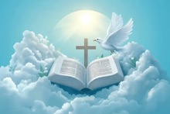
“Des milliers de personnes ont de fausses conceptions de Dieu et de ses attributs... Dieu est un Dieu de vérité. La justice et la miséricorde sont les attributs de son trône. Il est un Dieu d'amour, de bonté et de tendre compassion. C'est ainsi qu'il est représenté en son Fils, notre Sauveur. Il est un Dieu de patience et de longanimité. Si l'Être que nous adorons et dont nous cherchons à assimiler le caractère possède ces qualités, alors nous adorons le vrai Dieu”
(E. G. White.Dieu prend soin de nous, 8 août)

Slide 22
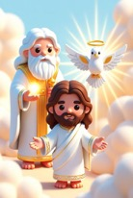
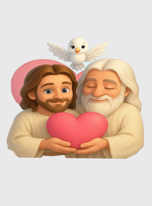
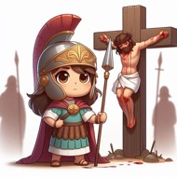
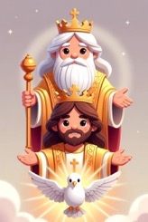
Dans toutes ses actions en faveur des hommes Jésus cherchait à leur faire comprendre le caractère bienveillant de Dieu. ... Jésus voudrait que nous comprenions l'amour du Père et il s'efforce de nous amener à ce Père en nous révélant sa grâce. Il voudrait que le champ de notre vision spirituelle soit occupé par la perfection du caractère de Dieu. ...
Ce n'est qu'en vivant parmi les hommes qu'il pouvait manifester la compassion et l'amour de son Père céleste.
Car seuls des actes de bonté étaient en mesure d'exprimer la grâce de Dieu.
JE MEDITE
J’ADHERE
Le Christ est venu révéler l'amour de Dieu au monde et attirer à lui-même tous les cœurs. ... Le premier pas vers le salut consiste à se laisser attirer par l'amour du Christ. ... C'est pour que les hommes puissent éprouver la joie du pardon, la paix de Dieu, que le Christ les attire par la manifestation de son amour.
Amen !

